Slide 1
NEJVĚTŠÍ
ZÁHADY
LIDSTVA

Slide 2
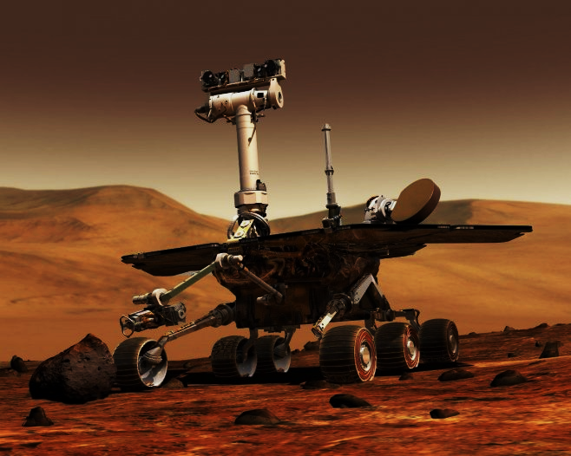
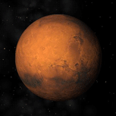
Objekty na Marsu
Curiosity přistálo na povrch rudé planety v roce 2012.
Kromě nádherných fotografií vzbudí čas od času větší pozornost nálezy podivně vypadajících objektů.

Slide 3
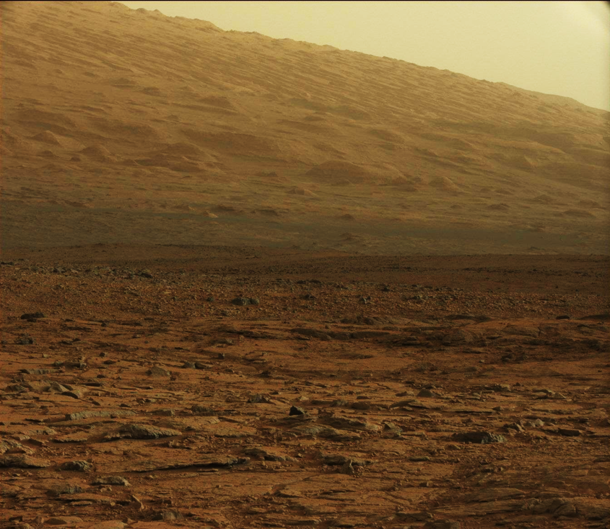
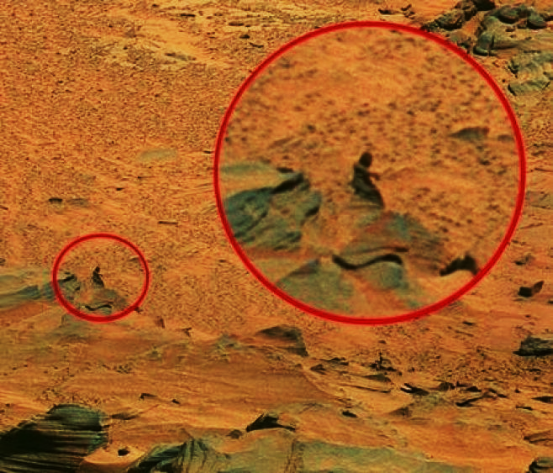
Objekty na Marsu
nálezy podivně vypadajících objektů.

Slide 4
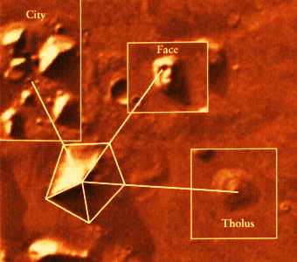
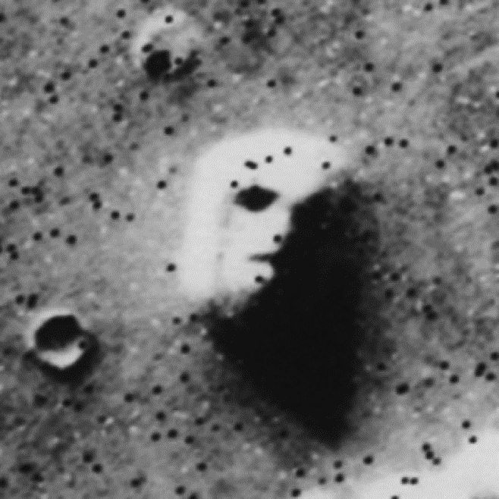
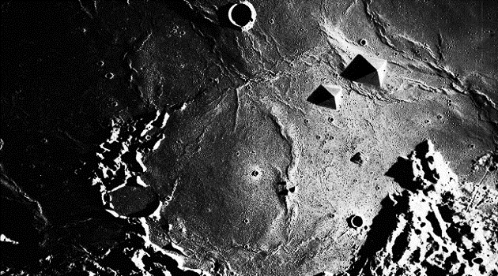
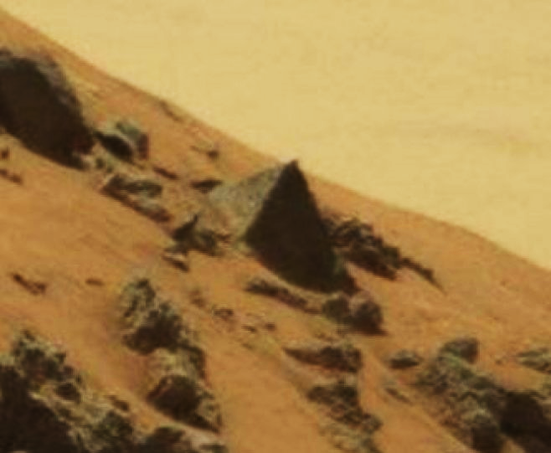
Objekty na Marsu

Slide 5
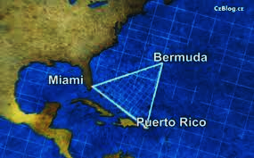
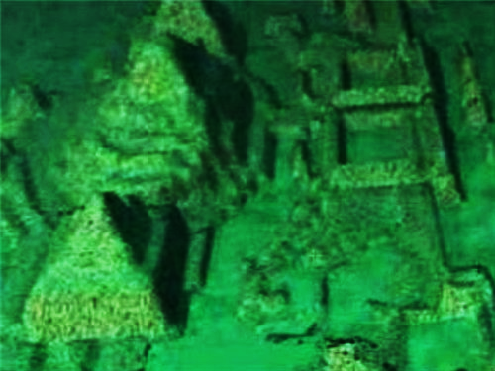
Bermudský trojúhelník
Tento trojuhelník se nachází mezi Miami, Portorikem a především Bermudami.
Ztrácí se v něm od nepaměti lodě, letadla apod.
Nejpravděpodobnější možností je methan, dále to mohou být vodní víry, obří vlny, zmagnetizovaný meteorit, nepříznivé počasí atd.

Slide 6
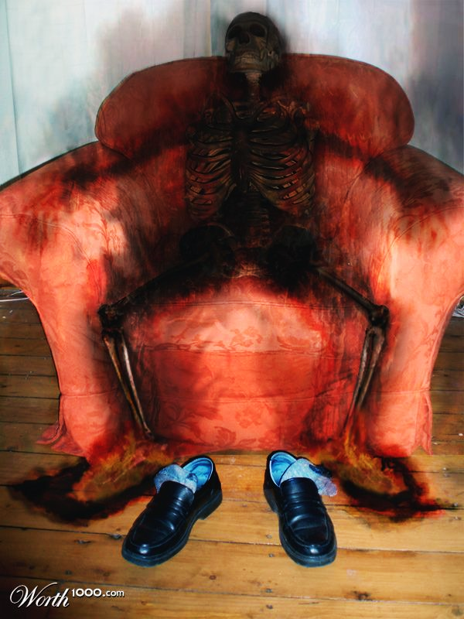
Spontánní samovznícení člověka
Nemá uspokojivé vědecké vysvětlení.
Je to jev, který má spočívat v samovolném vznícení těla živého člověka, aniž by byl přítomen vnější zdroj ohně.
Možné příčiny: knotová teorie ,alkoholismus, elektrostatické jevy, zásah kulovým bleskem, poškození buněk ...

Slide 7
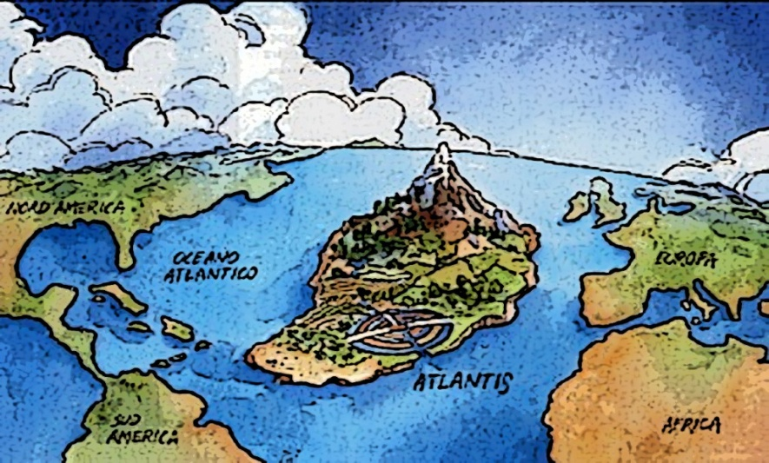
Atlantida
Vedou se o ní spekulace
Byla pohlcena oceánem
Objev haplotypu mitochondriální DNA X, který může spojovat potomky obyvatel Atlantidy

Slide 8
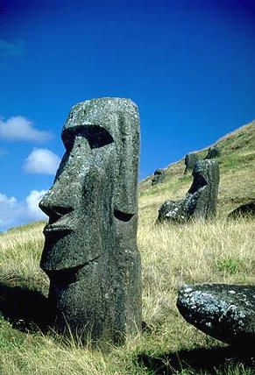
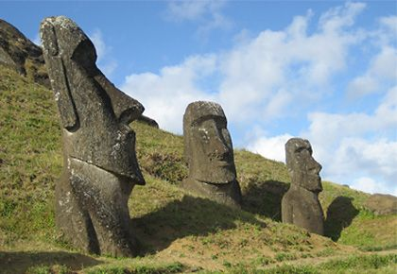
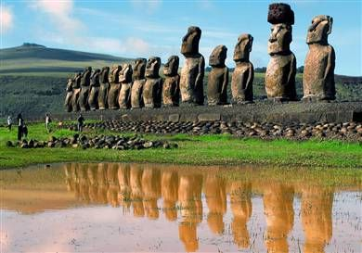
Velikonoční ostrov
Ostrov poblíž Jižní Ameriky
Díky národnímu parku je na seznamu UNESCO
Záhadné sochy z kamene

Slide 9
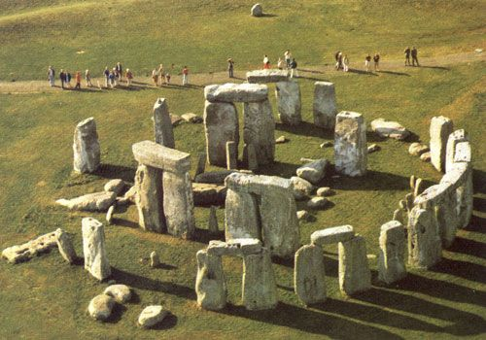


Stonehenge
Stavba z kamenů o výšce asi 4 m
Pravděpodobně sloužila jako obětní místo
Postavení menhirů mají souvislost se zatměním měsíce či slunce

Slide 10
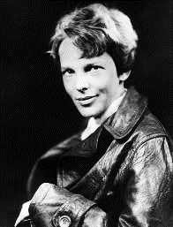
Amelia Earhart
Narozena 1987
První kontakt s letadlem 1920
Letecká licence 1923
Překonala jako cestující Atlantik 1928
Vlastní přelet Atlantiku 1932
Cesta kolem světa 1937

Slide 11
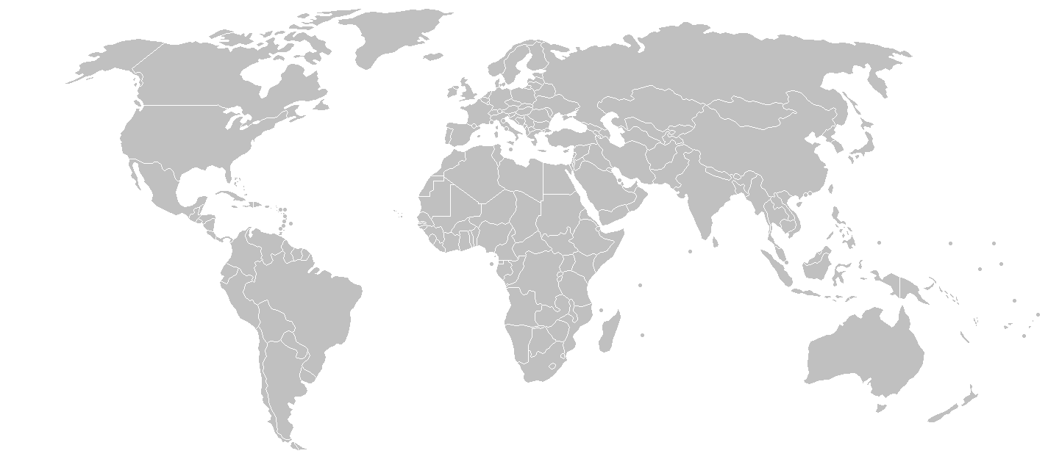
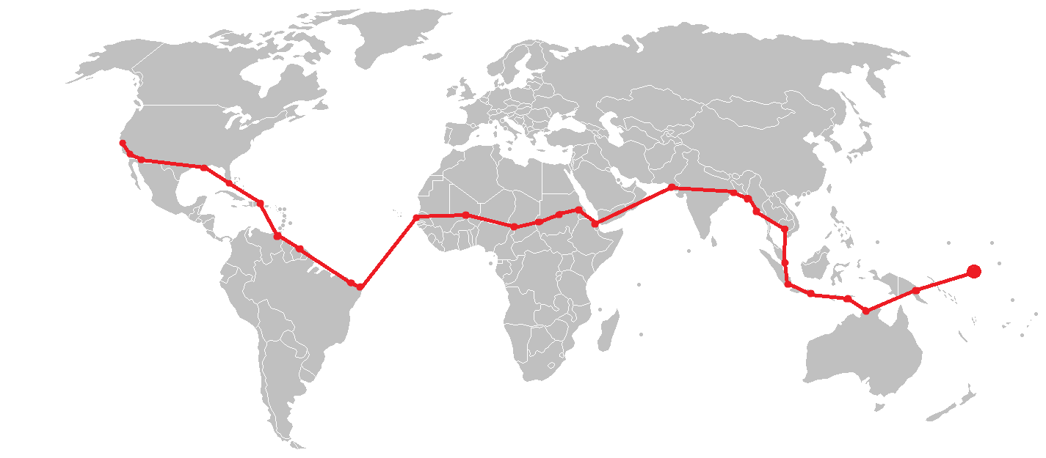



Slide 12
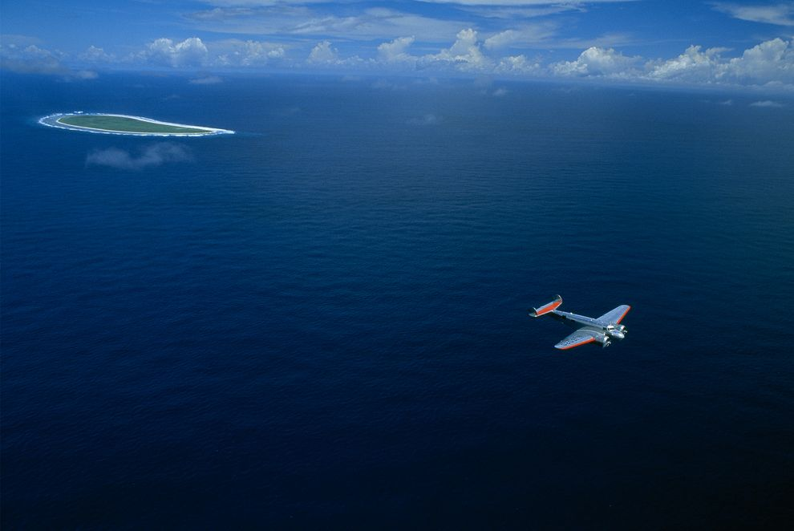
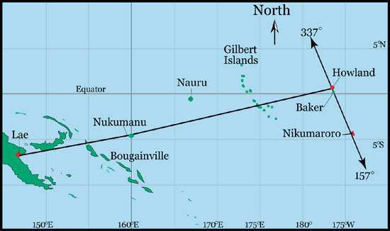


Slide 13
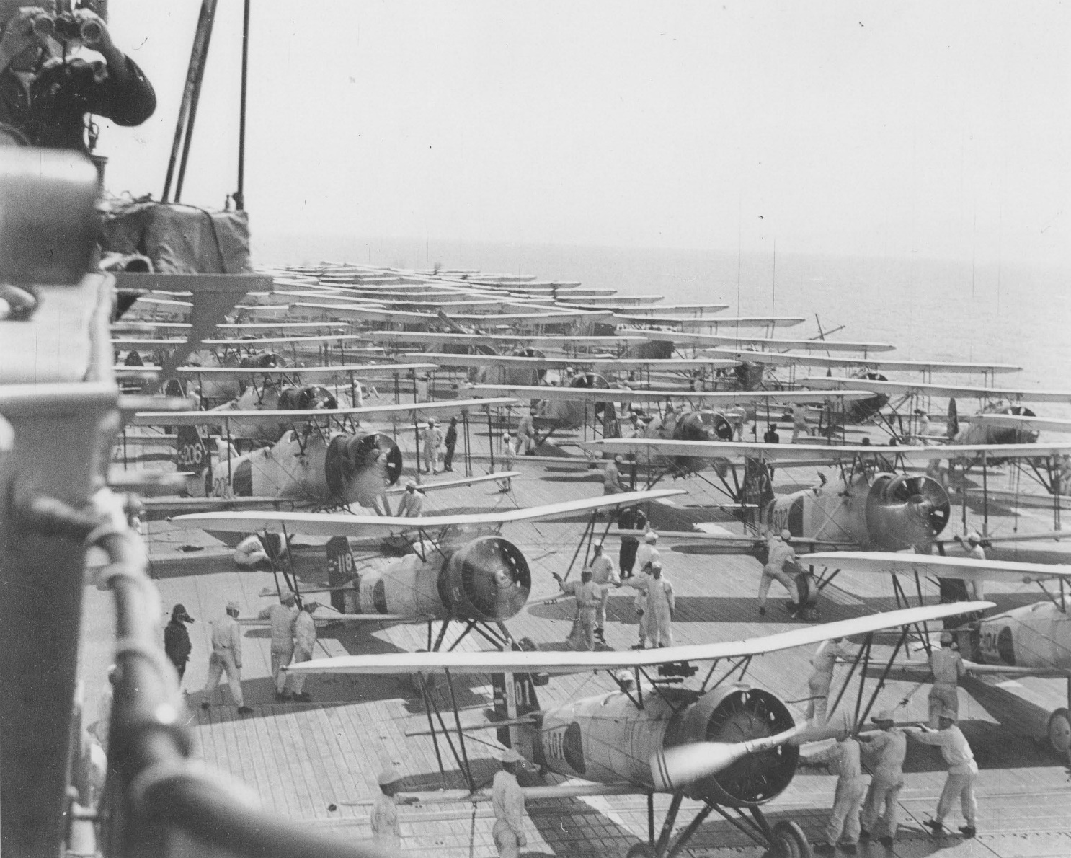
Co se dělo poté?
Velká pátrací akce
  2 týdny
  10 lodí
  65 letadel

Slide 14

Nejvěrohodnější teorie

Slide 15
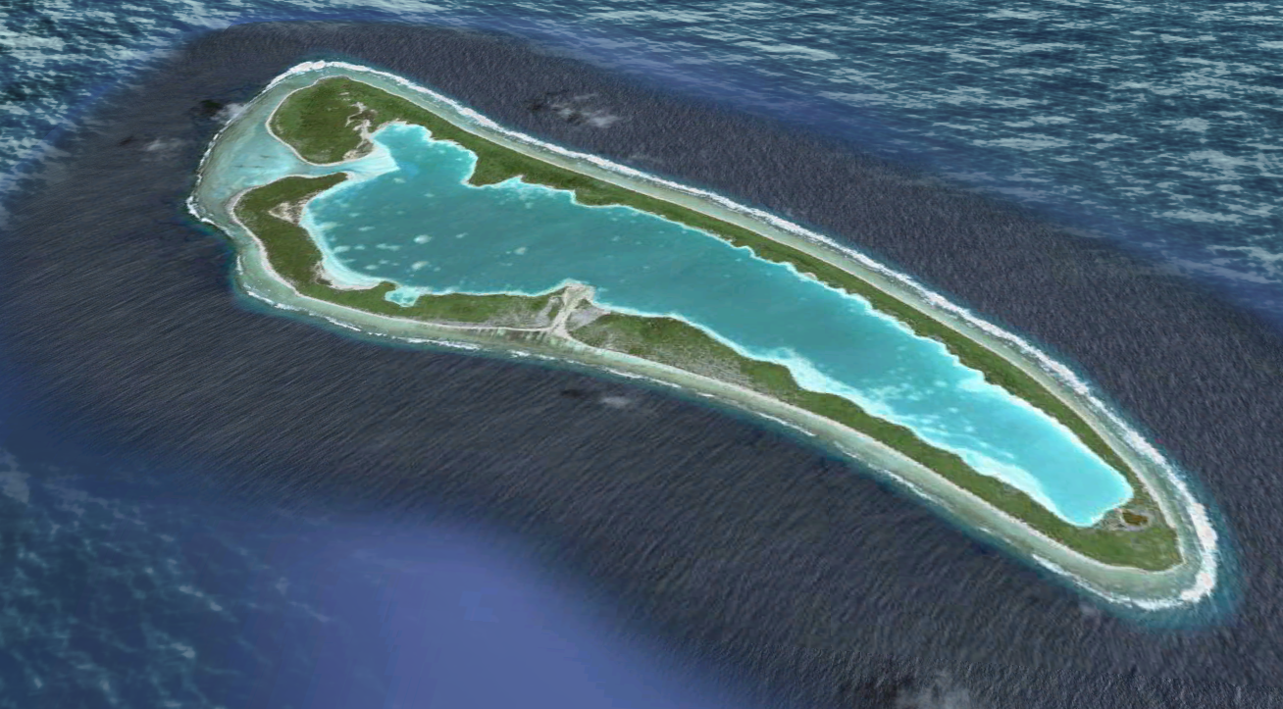

Slide 16
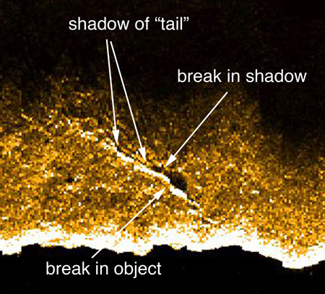
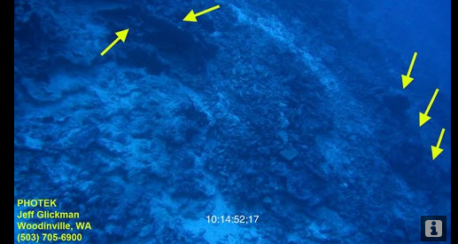

Slide 17
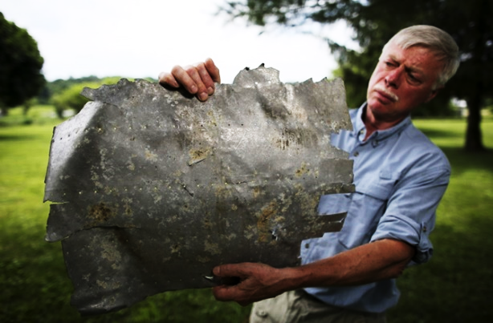
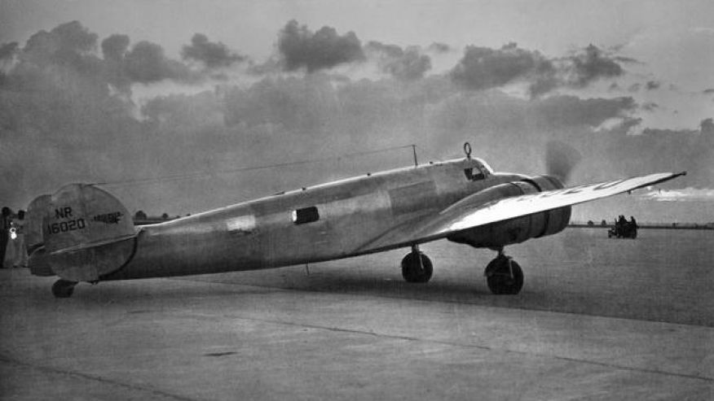
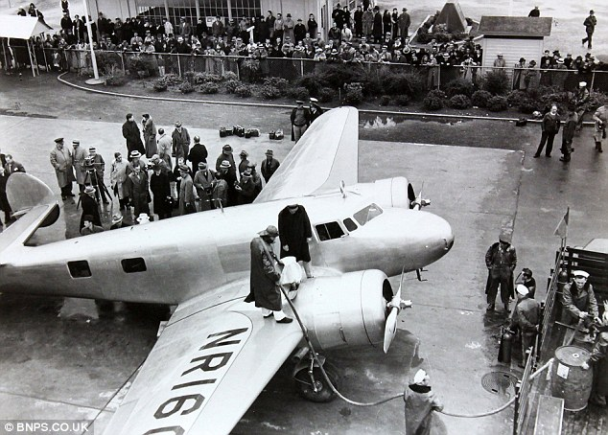



Slide 18
Děkujeme za pozornost

